Slide 1
Imunodeficience I.
Martin Liška

Slide 2
Základní imunologické pojmy
Imunitní systém zajišťuje 3 základní funkce:
obranu proti infekcím
homeostázu – odstraňování starých a poškozených buněk
imunitní dohled - odstraňování mutovaných buněk
Endokrinní systém
Imunitní systém
Nervový systém
Poruchy – detekovatelné laboratorně, histologicky, bez klinické manifestace
Klinická manifestace - snížení funkce - imunodeficientní stavy
- zvýšení funkce – alergie, autoimunity

Slide 3
Imunodeficience
= porucha imunitního systému, která se projevuje snížením schopnosti imunitního systému plnit své základní funkce, zejména obranu proti infekci a imunitní dozor

Slide 4
Imunodeficience
Humorální – nespecifické - komplement
specifické – imunoglobuliny (B-lymfocyty)
Buněčné – nespecifické – fagocytující buňky
specifické – T-lymfocyty
Primární – vrozené, geneticky definované, projevy nejčastěji v časném
věku
Sekundární – projevy kdykoliv během života
chronická onemocnění
ozáření
imunosuprese
operace, trauma
stres

Slide 5
Výskyt imunodeficiencí podle Evropského registru primárních imunodeficiencí z r.2003 (prevalence 1,52/100000)
Typ poruchy | Frekvence (%)
Deficience protilátek | 66,3
Deficience T-lymfocytů + kombinované | 17,6
Deficience fagocytózy | 7,4
Deficience komplementu | 6,2
Ostatní primární imunodeficience | 2,5

Slide 6
Výskyt imunodeficiencí v ČR (2003)
Typ poruchy | Frekvence (%)
X-vázaná agamaglobulinémie | 3,9
CVID | 19,6
HyperIgM syndrom | 0,8
Selektivní deficience IgA | 51,2
Deficience podtříd IgG | 2,4
SCID | 1,5
DiGeorgeův syndrom | 4,6
Wiskott-Aldrichův syndrom | 0,5
Hereditární angioedém | 10,6
Deficience C2 | 0,4
Deficience C4 | 0,5
LAD I | 0,2
CGD | 1,8
HyperIgE syndrom | 1,2
Chronická mukokutánní kandidóza | 0,4
Lymfoproliferativní syndrom vázaný na X | 0,4

Slide 7
Jiné rozdělení imunodeficiencí
Poruchy fagocytózy
Poruchy komplementu
Poruchy protilátek
Kombinované poruchy
Imunodeficience s deregulací
Dobře definované syndromy s imunodeficiencí

Slide 8
Imunodeficience – kritická věková období projevů
Novorozenecký věk - těžké primární buněčné imunodeficience
6 měs. – 2 roky – těžké protilátkové imunodeficience vrozené
i přechodné
3 - 5 let – přechodné a selektivní protilátkové imunodeficience,
sekundární imunodeficience
15 – 20 let – hormonální instabilita, involuce thymu, změny
životního stylu, některé typické infekce
první projevy běžného variabilního imunodeficitu
Střední věk – období nadměrného pracovního zatížení, stresy
první projevy autoimunit (i obraz imunodeficience)
Pozdní věk a stáří – spíše projevy vážných sekundárních
imunodeficiencí, následky poruchy funkce

Slide 9
Imunodeficience – hlavní klinické rysy
Protilátky - mikrobiální infekce (opouzdřené bakterie)
respirační - pneumonie, sinusitidy, otitidy
GIT – průjmy
Komplement – mikrobiální infekce (pyogenní), sepse
postižení různých systémů
otoky u HAE – deficience C1-inhibitoru
T lymfocyty - bakteriální, plísňové, virové
GIT – průjmy
respirační – pneumonie, sinusitidy
Fagocyty - abscesy, recidivující kožní hnisavé infekce
granulomatozní záněty

Slide 10
Diferenciace pluripotentní kmenové buňky

Slide 11
Diagnostika imunodeficiencí
Anamnéza
Laboratorní vyšetření:
- KO+dif., Ig
- buněčná imunita (FCM)
- speciální vyšetření (funkční testy lymfocytů,
fagocytóza, test vzplanutí, podtřídy IgG, specifické Ig)
Genetické vyšetření

Slide 12
10 varovných známek možného primární imunodeficience (PID)
≥ 4 nových infekcí středouší za rok
≥ 2 závažných sinusitid za rok
≥ 2 měsíce léčby ATB s malým účinkem
≥ 2 pneumonie za rok
Neprospívání
Recidivující abscesy kůže nebo vnitřních orgánů
Perzistující soor nebo plísňové infekce kůže
Potřeba léčby intravenózními ATB
≥ 2 hluboké infekce včetně sepse
Rodinná anamnéza PID

Slide 13
Léčba imunodeficiencí
Těžké PID → BMT
Jiné PID → genová terapie
Primární & sekundární ID→ substituce (IVIG)
→ profylaxe (ATB)
Lehčí ID →imunomodulace

Slide 14
Primární imunodeficience

Slide 15
1. Poruchy fagocytózy
1/ Kvantitativní poruchy fagocytů
a/ neutropenie, granulocytopenie
kongenitální neutropenie (Kostmanův sy.)
cyklická neutropenie
sy.retikulární dysgeneze

Slide 16
I. Poruchy fagocytózy
2/ Kvalitativní poruchy fagocytů
narušena schopnost fagocytů pohltit nebo usmrtit mikroorganismy
a/ Chronická granulomatózní choroba (CGD)
X-vázaná (60%), event.AR
porucha enzymového systému NADPH oxidázy, event.jeho aktivace
→ neschopnost tvorby toxických kyslíkových produktů (např.H₂O₂) →
neschopnost zabíjet baktérie produkující katalázu (např. Staph.aureus
nebo Pseudomonas aeruginosa)
Kl.obraz: nástup v časném dětském věku
tvorba abscesů s granulomů v kůži a orgánech
Dg: test vzplanutí (FCM)
genetické vyš.
Ter: dočasně - profylaxe ATB
definitivní - BMT nebo genová terapie

Slide 17
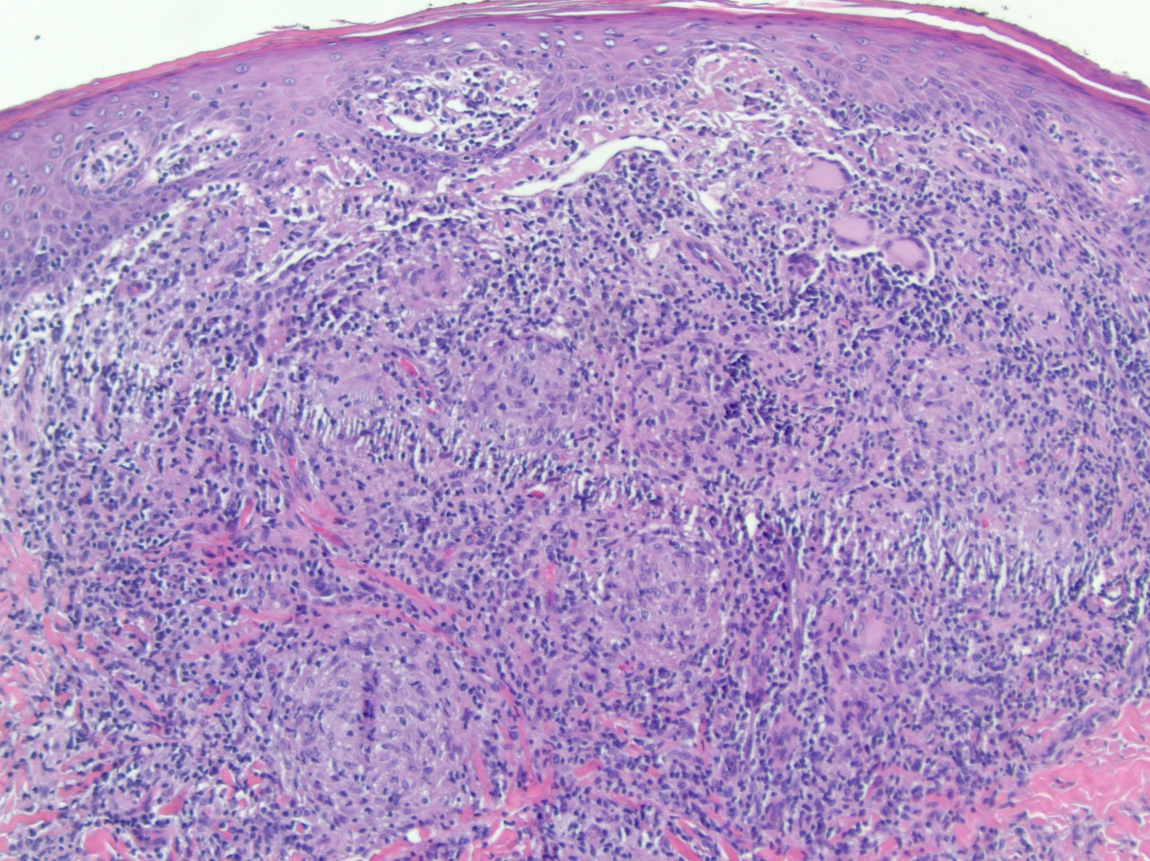
Histologický obraz granulomu u CGD

Slide 18
I. Poruchy fagocytózy
b/ Deficit glukózo-6-fosfát dehydrogenázy
podobný obraz jako a/ + hemol.anémie
c/ Deficit myeloperoxidázy
náchylnost k infekcím vyvolaným Staph.aureus nebo Candida albicans
d/ Chédiak-Higashiho syndrom
recidivující těžké pyogenní infekce (zjm.streptokokové nebo stafylokokové)
neutrofily obsahují gigantické lysozomy (porucha uvolnění jejich obsahu → narušené zabíjení mikroorganismů)
Dg: neutrofily abnormální chemotaxe a zabíjení
Ter: ATB, ev.BMT

Slide 19
I. Poruchy fagocytózy
e/ defekty adheze (LAD syndrom)
porucha v adhezivních molekulách neutrofilů
LAD I – defekt exprese integrinů
LAD II – defekt exprese selektinů
Kl.obr.: opakované kožní a slizniční infekcemi, špatným hojením pupečníkové jizvy, tvoří se jim abscesy (zjm. v periproktální oblasti) s malou tvorbou hnisu
Dg: průkaz snížení exprese CR3
Ter: BMT

Slide 20
II. Poruchy komplementu
a/ Deficit C1, C2, C3, C4
s častější vývoj systémových imunokoplexových chorob (SLE-like) a náchylností k pyogenním infekcím
b/ Deficit C6, C7, C8, C9
zvýšená náchylnosti k pyogenním infekcím, v případě deficience C9 zjm. meningokokovým infekcím
c/ Deficit MBL
deficit Mannan Binding Lectinu (lektinová cesta aktivace komplementu), vyšší výskyt běžných infekcí

Slide 21
II. Poruchy komplementu
d/ Hereditární angioedém (HAE)
Absence nebo funkční porucha C1 inhibitoru
C1-inhibitor = regulace komplementu, kininové a hemokoagulační kaskády → při poruše C1-inhibitoru dochází k dysregulaci bradykininu → otoky
Kl.obr.: recidivující toky kůže, sliznic úst a hrtanu, střevní sliznice
napodobující NPB
nástup nejčastěji v pubertě
spouštěcím faktorem nejčastěji poranění, chirugický
nebo stomatologický výkon, interkurentní infekce
Otoky laryngu bez akutní léčby ohrožují život

Slide 22
II. Poruchy komplementu
d/ Hereditární angioedém (HAE)
Dg: stanovení hladiny C1-inhibitoru
stanovení hladiny C4
funkční vyšetření C1-inhibitoru
genetické vyš.
Ter: preventivní – androgenní hormony (Danazol),
antifibrinolytika (kys.tranexamová)
akutní – podání koncentrátu C1-inhibitoru (Berinert),
selektivní antagonista receptorů pro bradykinin (ikatibant –
Firazyr), rekombinantní C1-inhibitor (Ruconest)
Angioedém může být i sekundární

Slide 23
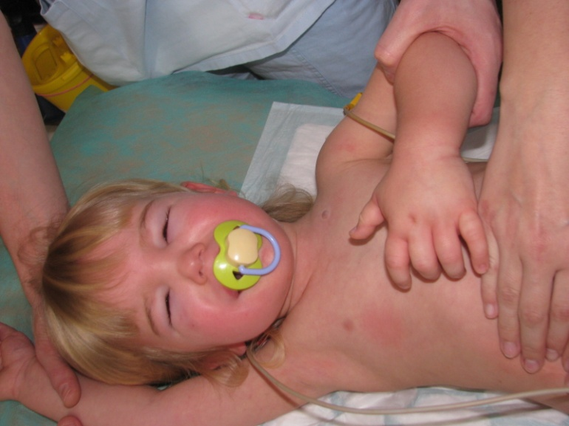
Otoky u HAE

Slide 24
III. Poruchy protilátek
X-vázaná (Brutonova) agamaglobulinémie (XLA)
Defekt genu pro Brutonovu tyrozinkinázu (Btk)(Xq21.3-22) → blok zrání pre-B lymfocytu v B lymfocyt → neměřitelné, nebo velmi nízké hladiny Ig, snížené počty B-lymfocytů
Častější X-vázaná forma, ale vzácné formy postihují i dívky
Kl.obr.: projevy začínají mezi 6.měsícem a 2.rokem života: recidivující pneumonie,
pyogenní otitidy, sinusitidy s komplikacemi (etiologie: opouzdřené baktérie)
vyšší výskyt plicních fibróz
Dg: hladiny IgG, IgA, IgM ˂ 2* SD od průměru daného věku
absence izohemagulutininů a/nebo chabá serokonverze po vakcinaci
absence B-lymfocytů
genetické vyš.
Ter: celoživotní substituce IVIG

Slide 25
III. Poruchy protilátek
Běžný variabilní imunodeficit (CVID)
Heterogenní skupina onemocnění vyznačující se výrazným snížením hladin protilátek IgG a IgA (˃2* SD od věkového průměru) v séru
Připomíná XLA, ale projevy začínají kdykoli během života (po 2.roce věku, nejčastěji ve 2. - 3. dekádě života)
Kl.obraz: recidivující respirační infekty: sinusitidy, pneumonie, bronchitidy
(Pneumokoky, Hemofily, Branhamely, Mykoplazmata, Pseudomonády,
Giardia)
meningitidy, chronické průjmy, artritidy
komplikace: nádorová nebo autoimunitní onemocnění, např. hemolytické
anémie, fibrózy, endokrinopatie nebo lymfoproliferace, bronchiektázie

Slide 26
Komorbidity u nemocných s CVID
Onemocnění | Počet pacientů (%)
Závažné/časté infekce | 242 (90)
Chronické postižení plic | 68 (27)
Autoimunity | 55 (22)
Hepatitis | 27 (11)
Granulomatózní onemocnění | 21 (8)
IBD | 16 (6)
Malignity | 38 (16)
Cunningham-Rundles C and Bodian C, Clin Immunol 1999

Slide 27
III. Poruchy protilátek
Běžný variabilní imunodeficit (CVID)
Dg: výrazné snížení hladin IgG+A
sérokonverze po vakcinaci chabá
B-lymfocyty snížené až lehce zvýšené
genetické vyš. (mutace genů ICOS, BAFF, CD19, CD20 a další)
Ter: celoživotní substituce IVIG nebo SCIG
dispenzarizace

Slide 28
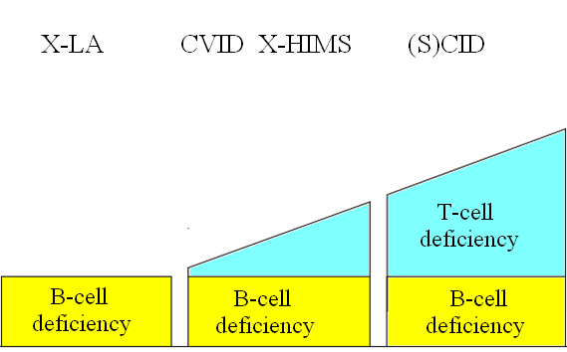
Klinická manifestace izolovaného a kombinovaného B-lymfocytárního imunodeficitu
Tíže klinických projevů
Clinical severity
Defekt
T-lymfocytů
Defekt
B-lymfocytů
Defekt
B-lymfocytů
Defekt
B-lymfocytů

Slide 29
XLA – Brutonova
agamaglobulinemie
Autosomální reces. agamaglobulinemie

Slide 30
III. Poruchy protilátek
Přechodná hypogamaglobulinémie v dětství (THI)
Nástup tvorby protilátek opožděn → nižší hladiny zjm.IgG, upraví se do cca 3 let věku
Častější výskyt zjm.respiračních infekcí
Počty B-lymfocytů normální
Ter: symptomatická, event.přechodně IVIG

Slide 31
III. Poruchy protilátek
Selektivní deficit IgA (SIAD)
Porucha funkce B-lymfocytů
Jeden z nejčastějších PID X nejlehčí
Kl.obraz: recidivující resp.infekce X často bez
příznaků
Dg: IgA ˂ 0,07 g/l ve věku ≥ 4 roky, normální hladina IgG a IgM
Ter.: bez léčby
pacientů s SIAD se nesmějí podávat preparáty Ig a v případě krevní
transfúze musejí dostat řádně proprané erytrocyty nebo ideálně
autotransfúzi
neočkovat živými p.o. vakcinami

Slide 32
III. Poruchy protilátek
Selektivní deficity podtříd IgG a specifických IgG protilátek
Porucha produkce některé z podtříd IgG nebo specifických IgG (např.proti Pneumokokům nebo tetanu)
Projevy od dětství, nejčastěji respirační infekce opouzdřenými bakteriemi (H. influenzae, Pneumokoky)
Ter: symptomatická
někdy nutná substituce IVIG

Slide 33
III. Poruchy protilátek
WHIM syndrom
bradavice, panhypogamaglobulinémie, imunodeficience, myelokachexie
AD dědičnost
defekt CXCR4 → permanentní aktivace receptoru → zadržení buněk v kostní dřeni v důsledku dysfunkce receptoru

Slide 34
Substituční léčba imunoglobuliny
vyrábějí se frakcionací lidské plazmy od většího množství (1000) dárců
vyšetřování dárců, inaktivační postupy k minimalizaci rizika přenosu infekce
obsahují pouze IgG, minimální obsah IgA
preparáty pro i.v. (Gammagard, Octagam) nebo s.c. použití (Gammanorm, Cuvitru, Hizentra), hyperdávkované preparáty pro subkutánní aplikaci (HyQvia)

Slide 35
Indikace substituční léčby
Primární protilátkové imunodeficity (IVIG) – zjm.XLA nebo CVID, přechodně i u těžkých kombinovaných imunodeficitů (SCID)
Někdy je nutno podávat i u deficitu podtříd IgG nebo specifických protilátek
Sekundární protilátkové imunodeficience – typicky leukémie z B-lymfocytů (CLL), lymfomy (mnohočetný myelom), deficience protilátek v důsledku biologické léčby (Rituximab)

Slide 36
Dávkování IVIG
Agamaglobulinémie – i.v. imunoglobuliny 400-600 mg/kg/měsíc
Pravidelná substituce v denních stacionářích v intervalech 3-4 týdnů
V posledních letech se stále častěji prosazuje „home therapy“ - aplikace subkutánních Ig infúzní pumpou (cca každých 5-7 dnů, větší komfort pro pacienta, méně nežádoucích reakcí)

Slide 37
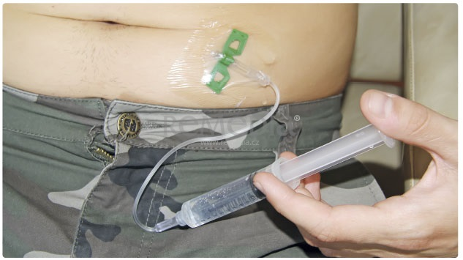
Aplikace subkutánních Ig pumpou

Slide 38
Nežádoucí účinky léčby
Alergické reakce až anafylaktický šok
U menších reakcí (třesavka, bolest hlavy, třesavka) obvykle postačí jen zpomalení infúze
Někdy je nutné podat před aplikací infúze KS
Změna preparátu (nižší obsah IgA)

